Slide 1
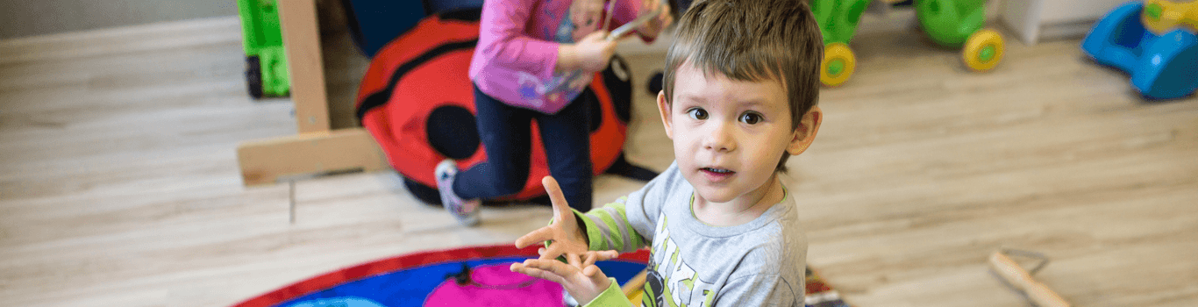

Slide 2

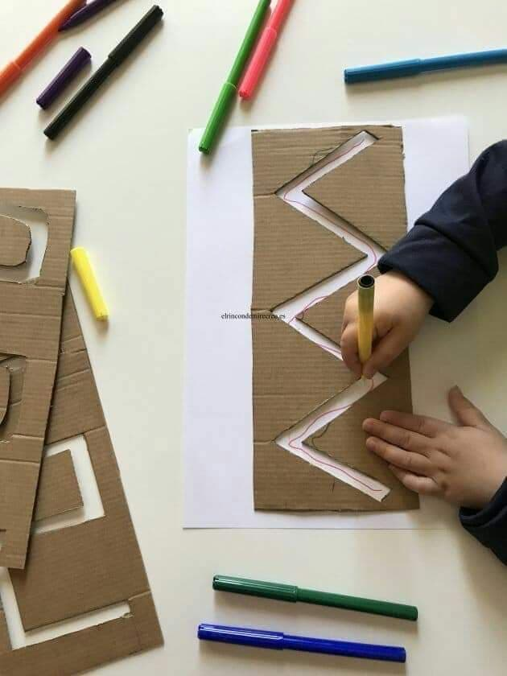

W RAMACH SOLIDARNOŚCI Z OSOBAMI Z AUTYZMEM MIELIŚMY ZROBIĆ POMOCE DYDAKTYCZNE, PROSZĘ ABY POSTARAĆ SIĘ WYKONAĆ TAKĄ POMOC W DOMU. PO POWROCIE DO SZKOŁY POMOCE BĘDĄ ZBIERANE I DOSTARCZANE DZIECIOM, KTÓRYM UŁATWI TO UCZENIE SIĘ. ZACHĘCAM DO WYSYŁANIA ZDJĘĆ NA SZKOLNĄ STRONĘ INTERNETOWĄ: darya17@wp.pl
PRZYKŁADOWE ZDJĘCIA POMOCY ĆWICZĄCYCH MOTORYKĘ MAŁĄ.

Slide 3



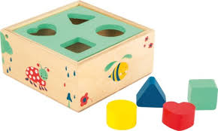

Slide 4


Slide 5
Czym jest autyzm?
Jakie są objawy autyzmu? Czy znane są przyczyny autyzmu? Czy spektrum autyzmu powoduje trwałe zmiany w funkcjonowaniu dziecka? Są to wielokrotnie zadawane pytania dotyczące autyzmu. Najczęściej wiążą się z zaniepokojeniem rodziców, których dziecko przejawia nietypowe zachowania. Warto poznać podstawowe fakty na temat zaburzeń ze spektrum autyzmu.

Slide 6
Autyzm to odmienny od typowego sposób rozwoju człowieka, objawiający się różnicami w sposobie komunikacji, nawiązywania relacji, wyrażania emocji, uczenia się oraz różnorodnym schematem zachowań. Każda osoba z autyzmem jest indywidualnością, a wymienione wcześniej cechy mogą występować w różnym natężeniu.
Dotyczy wielu obszarów funkcjonowania dziecka i sprawia, że osoby nim dotknięte rozwijają się inaczej. Autyzm jest obecnie diagnozowany w Polsce u 1 na 100 dzieci.
Objawy autyzmu dotyczą w dużej mierze sfery komunikacji. Dziecko z autyzmem może mieć problemy z nawiązywaniem kontaktów oraz zwykłą rozmową z innymi.
Wiele dzieci z autyzmem ma opóźniony rozwój mowy lub nie mówi wcale. Często nie patrzą w oczy, nie reagują na swoje imię. Duże trudności może sprawić zrozumienie intencji i zachowań ludzi w najbliższym otoczeniu. Autyzm u dzieci może przejawiać się również problemem w wyrażaniu własnych emocji i rozumieniu wewnętrznych przeżyć. Na pierwszy rzut oka może się mylnie wydawać, że osoby ze spektrum autyzmu nie lubią kontaktu z ludźmi, w rzeczywistości zazwyczaj chcą nawiązywać przyjacielskie relacje, jednak sprawia im to trudność ze względu na posiadanie niewystarczających umiejętności w tym zakresie.

Slide 7
Objawy autyzmu

Slide 8
Pierwsze sygnały autyzmu u dziecka można zauważyć przed 3 rokiem życia. To wtedy rodzice dostrzegają, że ich dziecko rozwija się inaczej. Zdarza się jednak, że pierwsze niepokojące objawy pojawiają się już w okresie niemowlęcym.
Na jakie niepokojące sygnały zwrócić uwagę?
Charakterystycznymi objawami mogącymi predysponować do zaburzeń ze spektrum autyzmu jest brak kontaktu wzrokowego i niezainteresowanie obecnością innych ludzi. Jest to często deklarowane przez rodziców jako jedno z pierwszych niepokojących zachowań zaobserwowanych u dziecka.
Dzieci z autyzmem często nie podążają wzrokiem za pokazywanymi przedmiotami, nie reagują na inicjowaną zabawę i wykorzystują zabawki

Slide 9
w nietypowy sposób (np.: układanie zabawek w ciągi, przyglądanie się elementom przedmiotu, stukanie przedmiotami lub machanie nimi). Autyzm u dziecka może objawiać się również brakiem interakcji. Dziecko nie robi pa pa, nie przesyła buziaczków.
Znaczne trudności sprawia mu naśladowanie osób w jego otoczeniu. Częstym symptomem mogącym sugerować autyzm jest sytuacja, gdy dziecko zaczyna mówić znacznie później niż rówieśnicy. Zdarza się również, że dzieci, które zaczynały mówić pierwsze słowa, przestają się komunikować.
Pierwsze sygnały autyzmu:
Nie mówi lub ma kłopoty z mówieniem
Nie wchodzi w relacje i interakcje z innymi ludźmi
Przejawia stereotypowe zachowania i zabawy (Na przykład: trzepie rączkami, używa nietypowych przedmiotów do zabawy, układa zabawki w długie rzędy).
Nie nawiązuje kontaktu wzrokowego
Nie naśladuje
Nie wykonuje prostych poleceń (usiądź, daj)
Ma trudność z koncentracją uwagi
Jeżeli zauważysz, któreś z powyższych sygnałów zgłoś to osobie dorosłej!!!

Slide 10

Spektrum autyzmu
W przypadku autyzmu mówi się o spektrum zaburzeń, ponieważ nie istnieje jeden wzorzec poziomu funkcjonowania charakteryzujące osoby z autyzmem. Mogą one być wręcz diametralnie różne, pomimo takiej samej diagnozy.
Oznacza to, że autyzm może przyjmować zupełnie inną postać, od łagodnych objawów, po bardzo nasilone, utrudniające funkcjonowanie w każdej sferze życia.

Slide 11

Jeżeli zaobserwujemy, którykolwiek ze wskazanych sygnałów, powinniśmy skonsultować to z odpowiednim specjalistą. Wystąpienie sygnałów nie musi świadczyć o autyzmie, dlatego warto wszystkie nasze wątpliwości niezwłocznie skonsultować.

Slide 12

Autyzm nie jest chorobą, a zaburzeniem rozwoju.
Towarzyszy osobie przez całe życie. W związku z tym nie ma możliwości wyleczenia go. Natomiast dzięki oddziaływaniom terapeutycznym można poprawić funkcjonowanie osób ze spektrum autyzmu.

Slide 13
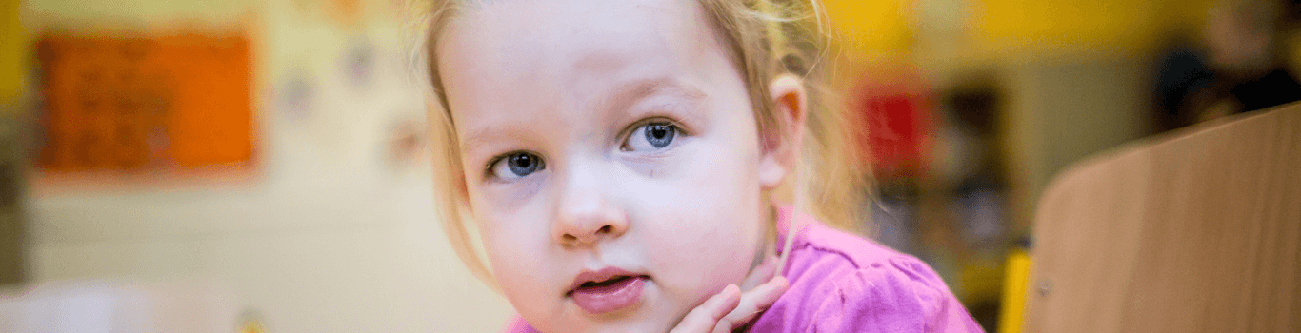

Slide 14
Autostymulacja
Autostymulacja bardzo często towarzyszy dzieciom z autyzmem. Są to zachowania mające na celu dostarczenie sobie doznań sensorycznych. Podczas autostymulacji dziecko koncentruje na nich maksimum swojej uwagi i zazwyczaj nie jest w stanie skupić się na przetwarzaniu innych bodźców z otoczenia. Zachowania te mogą stymulować każdy z pięciu zmysłów. Przykładem takich autostymulacji może być podskakiwanie, machanie rękami, uderzanie w stół, rytmiczne kiwanie się w różnych kierunkach, czy chodzenie po okręgu.
Autostymulacja może występować w sposób ciągły, bądź pojawiać się tylko w specyficznych momentach takich jak znudzenie, zaniepokojenie lub odczuwanie stresu.
Życie w schemacie
Osoby z autyzmem bardzo często opracowują swoje schematy zachowań w danej sytuacji. Zdarza się, że w sytuacji zmiany, gdy wypracowany wcześniej schemat zachowań nie może się spełnić, prowadzi to do ogromnego niepokoju.

Slide 15

Schematy zachowań często przypominają rytuały, które mogą się wiązać z codziennymi sytuacjami takimi jak wyjście do sklepu, droga do szkoły czy nawet zadawania tego samego pytania. Dziecko z autyzmem może oczekiwać tej samej odpowiedzi, za każdym razem, gdy je zadaje, co w rozmowie zazwyczaj bywa niemożliwe.
Schematy zachowań bardzo często pozwalają osobom z autyzmem odnaleźć się w typowych czynnościach dnia codziennego jak np. nalewanie do szklanki tej samej ilości napoju, czy ubieranie się zawsze w tej samej kolejności.
Dodatkowo dzieci z autyzmem bardzo przywiązują się do harmonogramu dnia, którego przebieg punkt po punkcie daje poczucie spokoju i bezpieczeństwa. Przywiązują wtedy bardzo dużą wagę do punktualnego przebiegu każdej z zaplanowanych czynności, by udało się zrealizować każdą z nich.

Slide 16

Autyzm u dorosłych
Zazwyczaj autyzm zostaje zdiagnozowany we wczesnych latach życia, natomiast zdarzają się sytuacje gdy diagnoza zostaje przeprowadzona dopiero u dorosłych osób. Do diagnozy osób dorosłych wykorzystuje się narzędzia i pomoce diagnostyczne dostosowane do wieku osoby. Szczególną uwagę zwraca się również na jej codzienne funkcjonowanie.
Podobnie jak dzieci z autyzmem, osoby dorosłe mogą mieć trudności z relacjami międzyludzkimi, przekazywaniu komunikatów werbalnych czy wykazywać niechęć do zmian. Osoby dorosłe, u których autyzm został zdiagnozowany wcześniej, dzięki wprowadzeniu oddziaływań terapeutycznych mogą nabyć umiejętności pozwalające im żyć samodzielnie, pracować i funkcjonować w społeczeństwie.

Slide 17

Autyzm wpływa na całe życie. Dlatego tak ważna jest akceptacja i zrozumienie. Bo razem możemy stworzyć lepszy
świat dla osób z autyzmem!

Slide 18


